Slide 1
Психолого- педагогическая
поддержка
семьи в вопросах
воспитания 2023-2024 уч. год

Slide 2
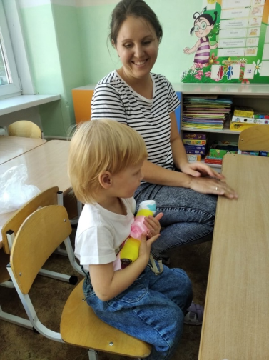
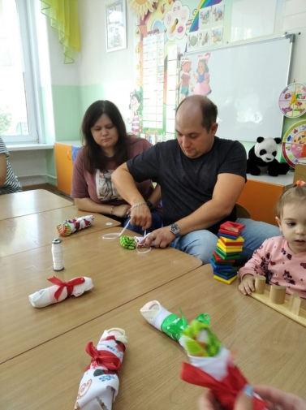
Мастер-класс для родителей
"Тряпичная кукла Пеленашка"
3 группа

Slide 3
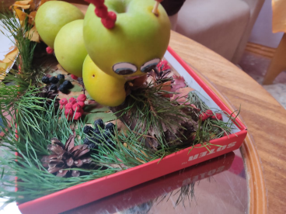
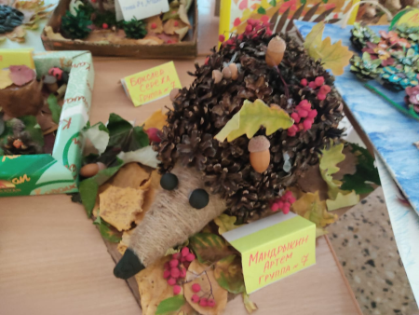
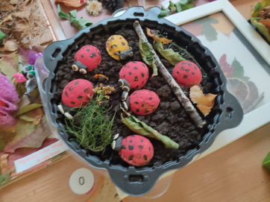
Осенняя выставка
Совместные работы детей и родителей

Slide 4
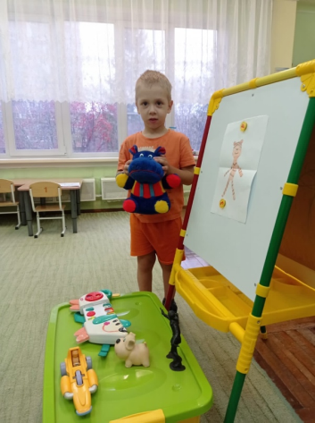
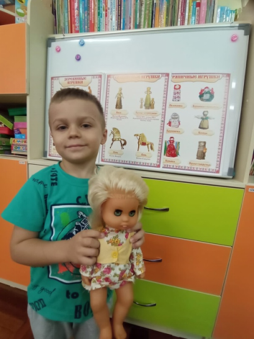
В рамках недели психологии "Игры и игрушки"
дети рассказали, в какие игры играли
и какими игрушками играли их родители.
4 группа

Slide 5
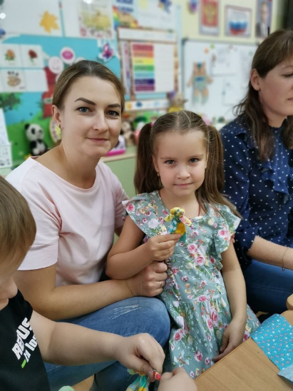
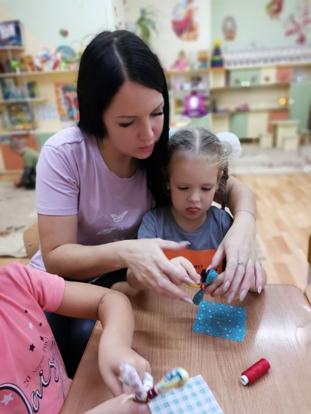
Прошел мастер-класс совместно с родителями по изготовлению
куклы оберега и куклы Зайчик на пальчик.
7 группа

Slide 6
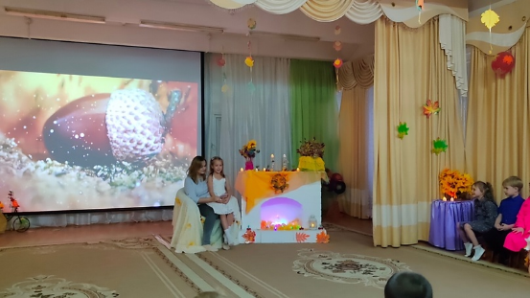
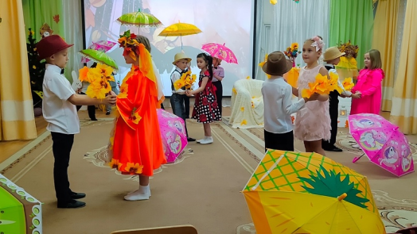
«Музыкальная гостиная»
Родители и дети слушали осенную музыку и стихи.
11 группа

Slide 7
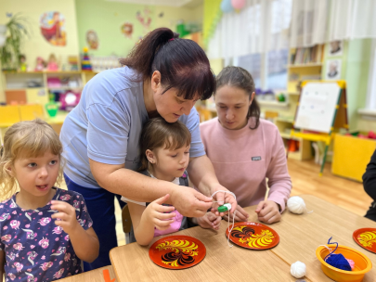
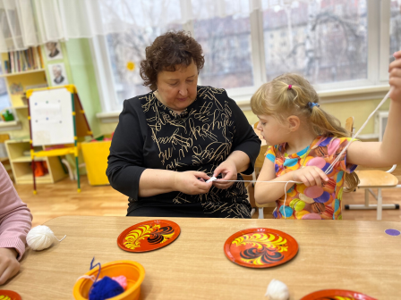
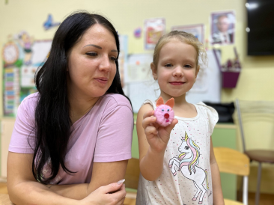
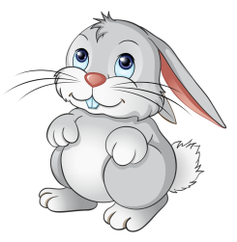
Мастер класс
«Игрушка своими руками»
7 группа

